Slide 1
муниципальное дошкольное образовательное автономное учреждение
«Детский сад № 123 «Гармония» комбинированного вида г.Орска»
Пальчиковые игры как средство развития речи детей дошкольного возраста.
Подготовила воспитатель: Дюсембаева А.К.
г..Орск, 2025 г..

Slide 2
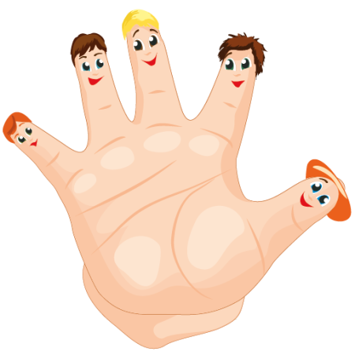
«Движения руки всегда тесно связаны с речью и способствуют ее развитию».
В.М. Бехтерев

Slide 3
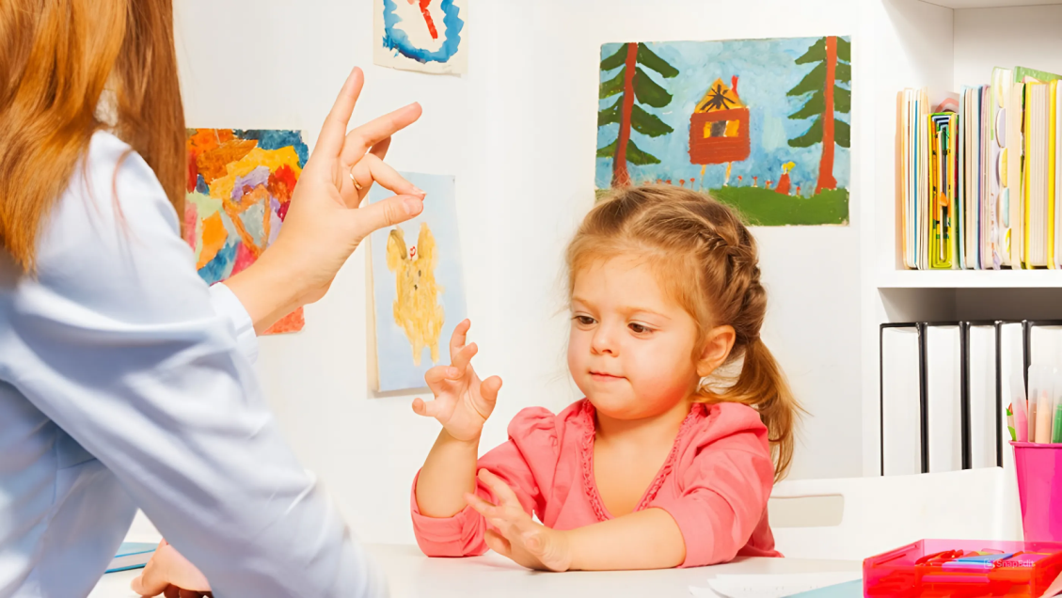
Актуальность
С каждым годом растет число детей, имеющих отклонения в развитии речи. А
речь, как мы знаем, один из наиболее мощных факторов и стимулов развития
ребенка в целом. Отставание в развитии речи осложняет организацию жизни
детей в группе. Слабое развитие мелкой моторики не позволяет
организовывать разнообразную игровую деятельность. Поэтому речевые
отклонения необходимо своевременно выявлять и исправлять. Одним из
вариантов развивающих игр являются пальчиковые игры.

Slide 4
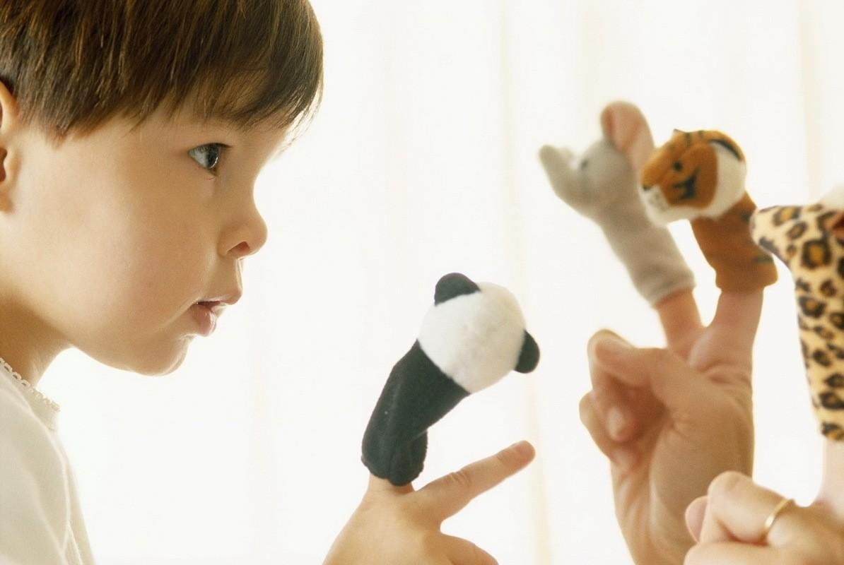
Цель:
формировать у детей основы речевой моторики на основе пальчиковых
игр.
Задачи:
сочетать игры и упражнения для тренировки пальцев с речевой деятельностью детей;
развивать мелкой моторики и координации движений рук у детей дошкольного возраста через пальчиковые игры и упражнения;
создавать эмоционально-комфортную обстановку в общении со сверстниками и взрослыми.

Slide 5
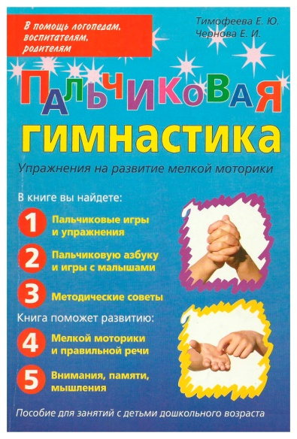



Для успешного решения этих задач подобрала литературу:

Slide 6
Что же такое пальчиковые игры?
Пальчиковые игры - это показ, инсценировка каких-либо рифмованных
историй, сказок при помощи пальцев рук.
Учеными была выявлена закономерность:
ЕСЛИ развитие движений пальцев соответствует возрасту,
ТО и речевое развитие находится в пределах нормы и наоборот.

Slide 7
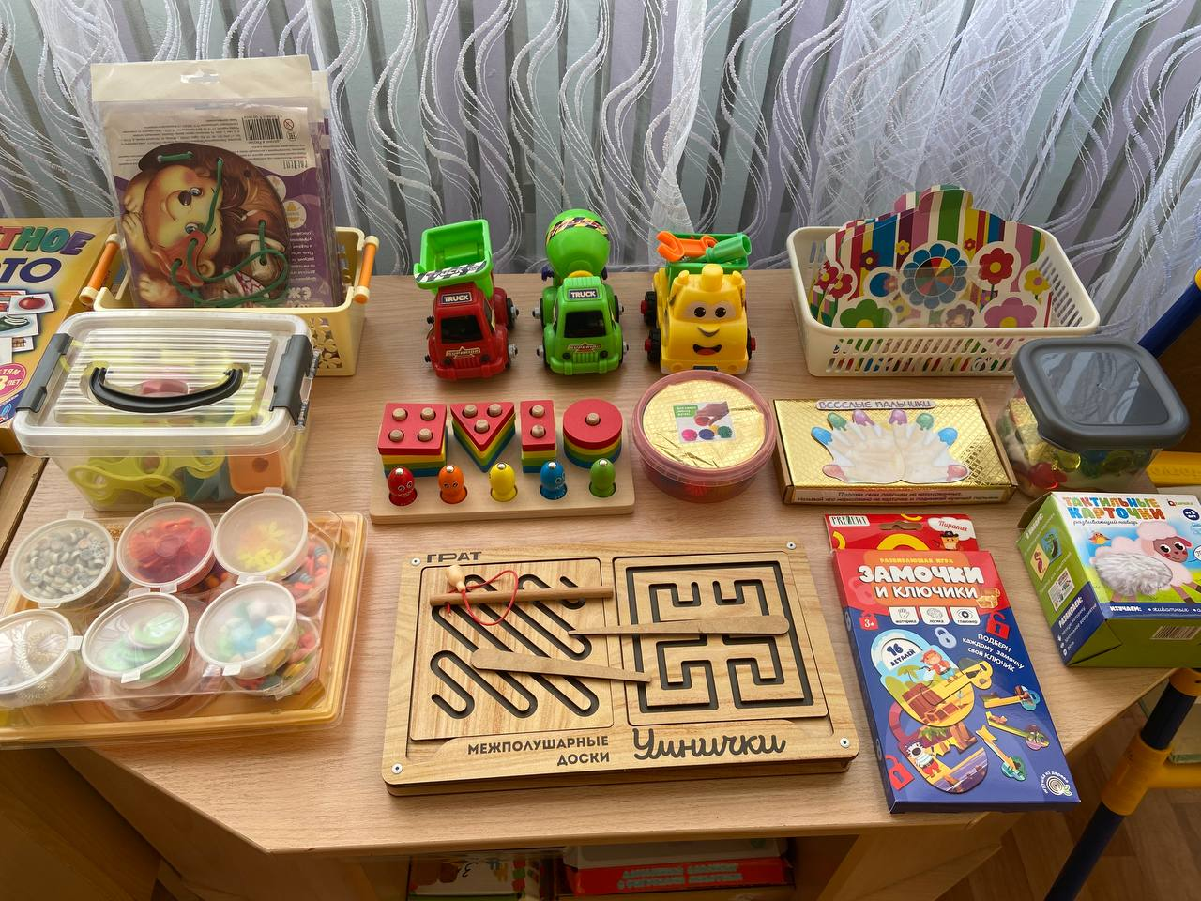
В первую очередь была собрана развивающая среда для пальчиковых игр:

Slide 8
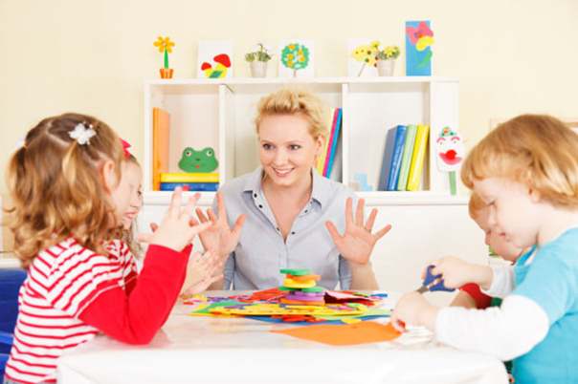
В своей работе я использовала
следующие виды пальчиковых игр:
пальчиковые игры с предметами;
активные игры со стихотворным сопровождением;
игры - манипуляции;
пальчиковые игры с элементами самомассажа;
пальчиковые игры на основе сказок;
кинезиологические игры.

Slide 9
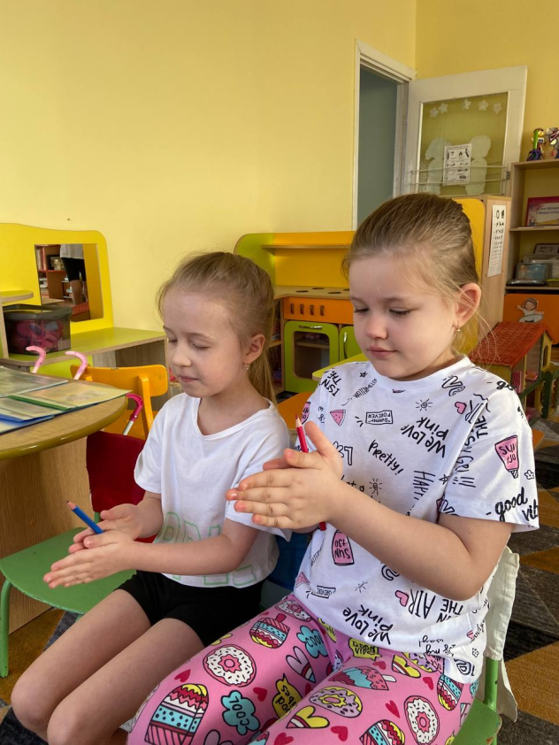
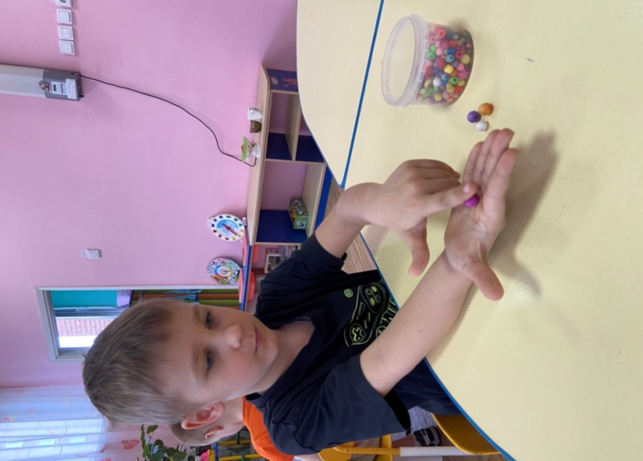
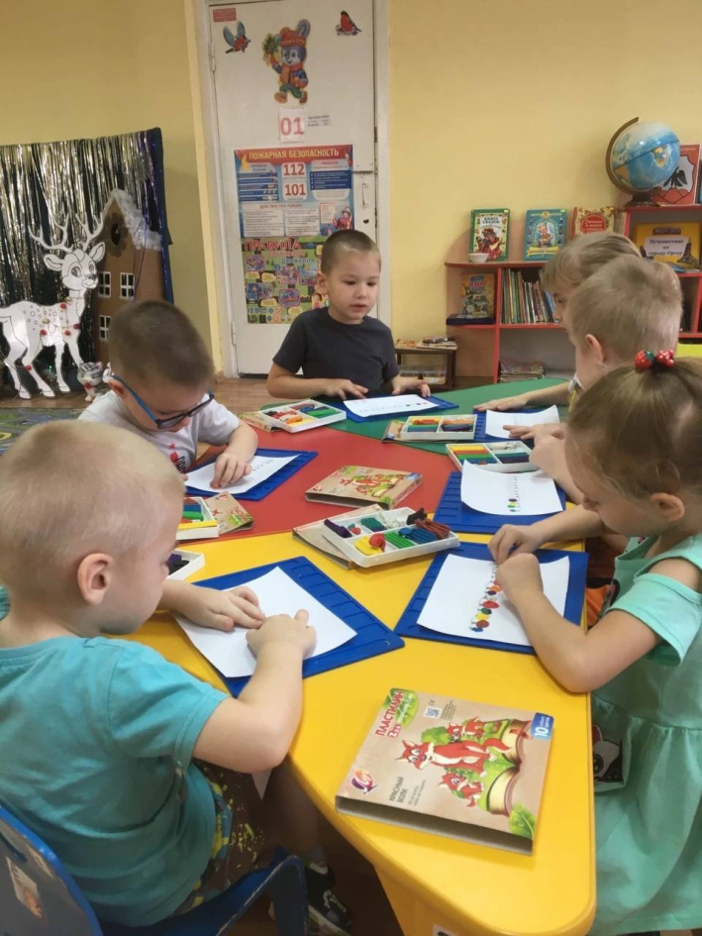
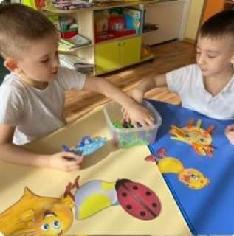
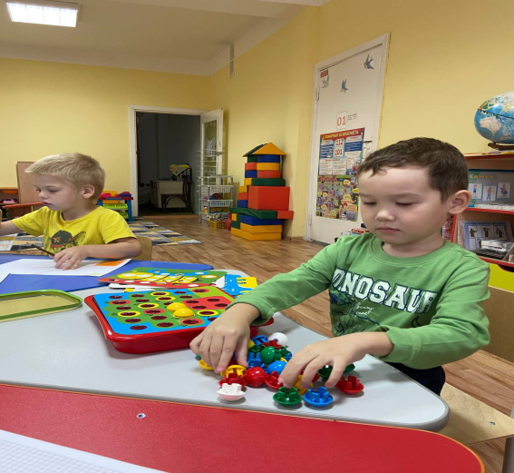
Пальчиковые игры с предметами
(камешки, бусинки, прищепки, пластилин, карандаши, конструктор)

Slide 10
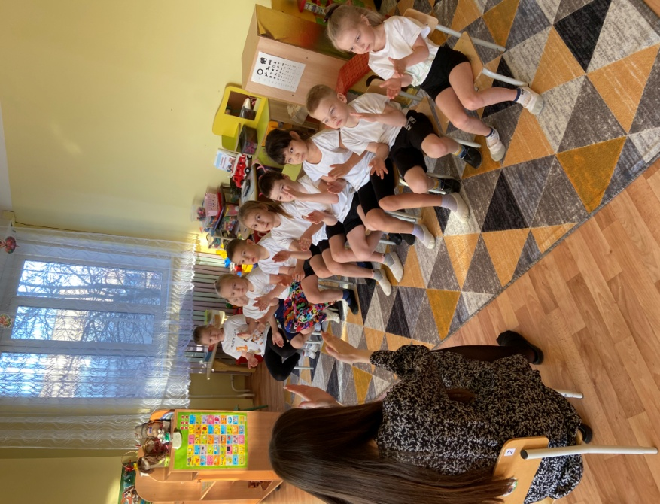
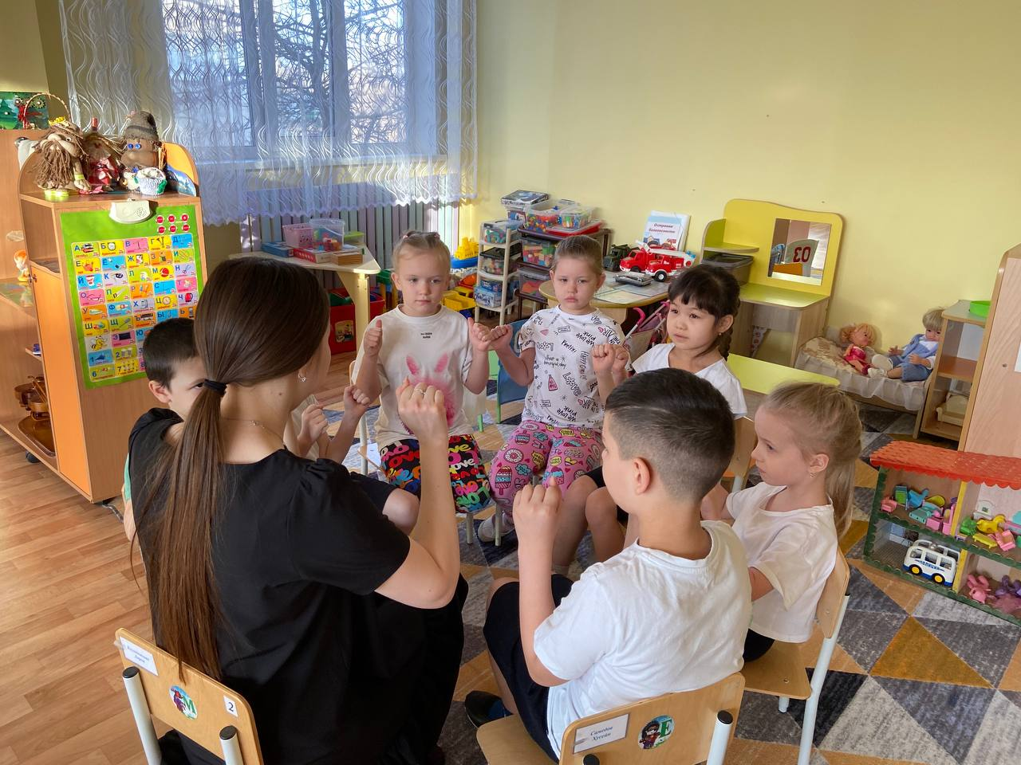
Игры с пальчиками со стихотворным сопровождением

Slide 11
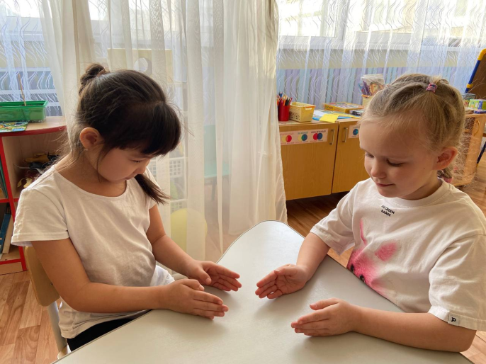
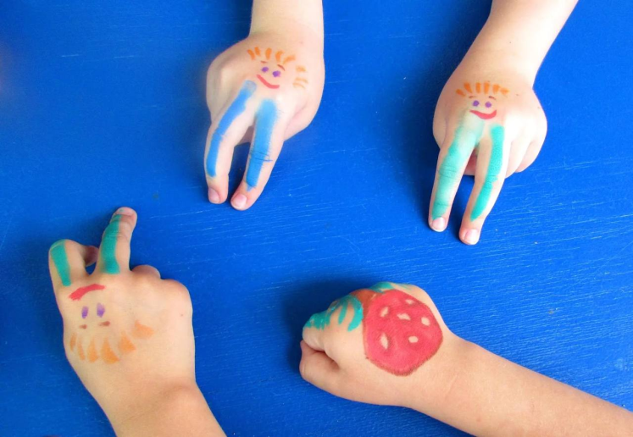
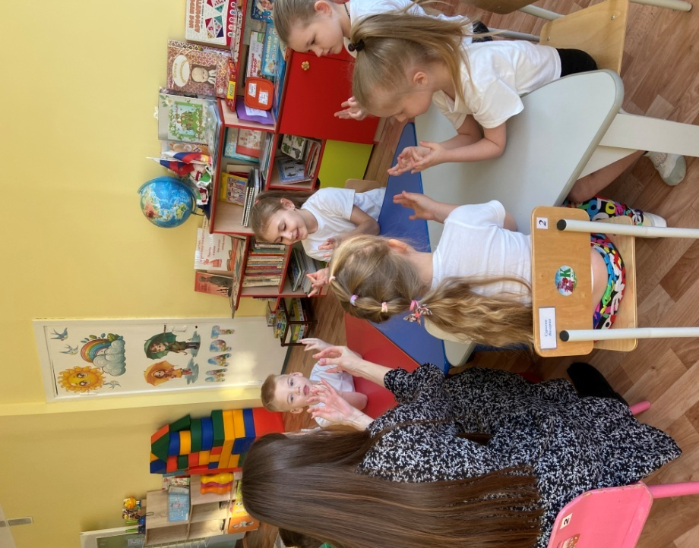
Игры манипуляции

Slide 12
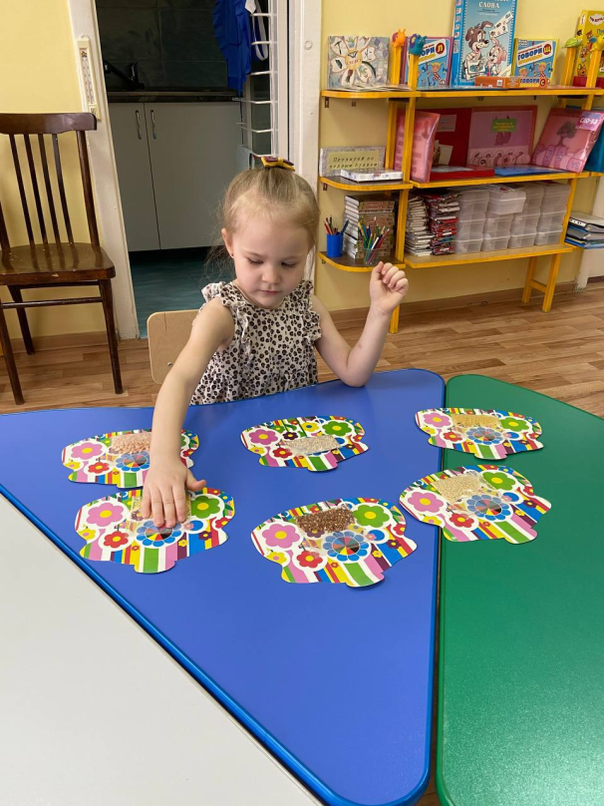
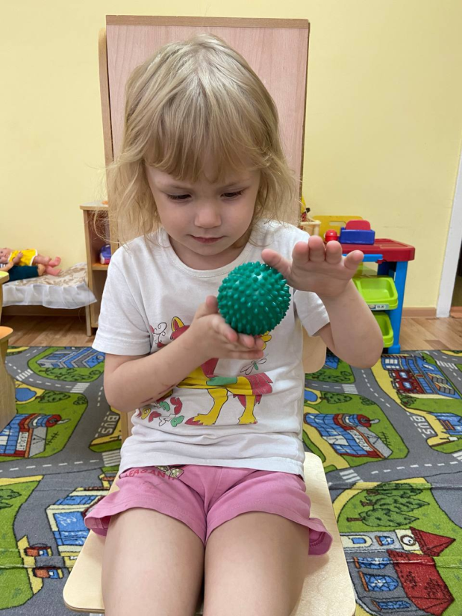
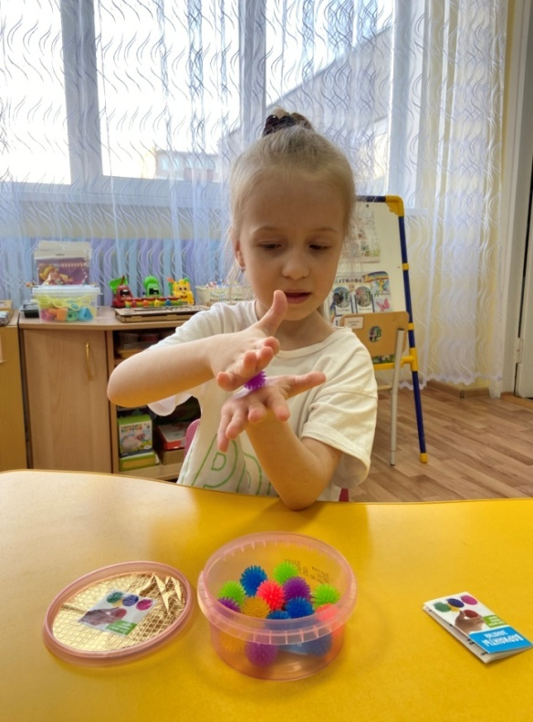
Пальчиковые игры с элементами самомассажа
(Су-Джок, эластичные кольца, мячик – ежик, крупы)

Slide 13
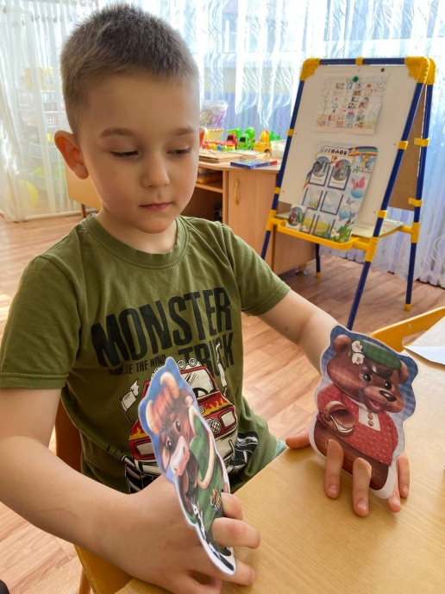
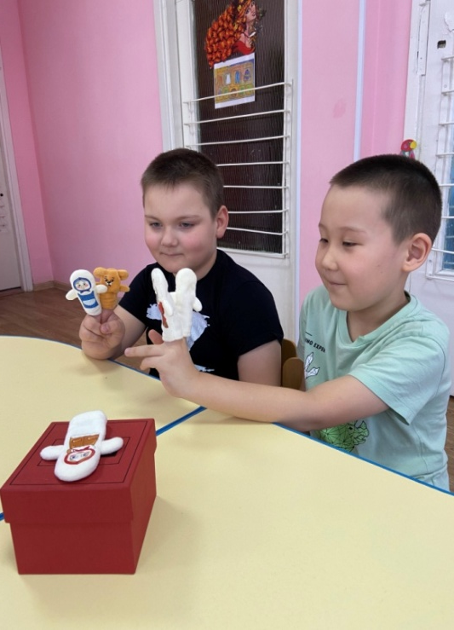
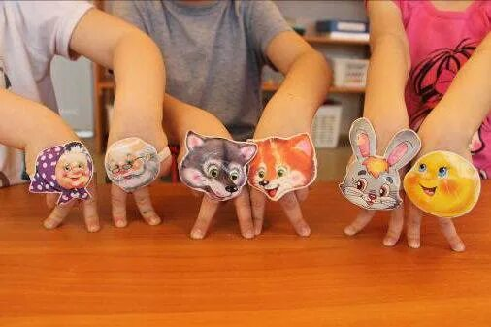
Пальчиковые игры на основе сказок

Slide 14
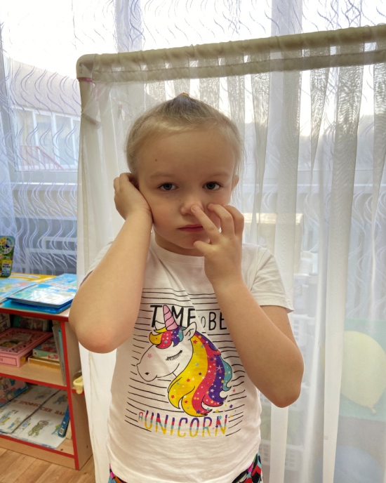
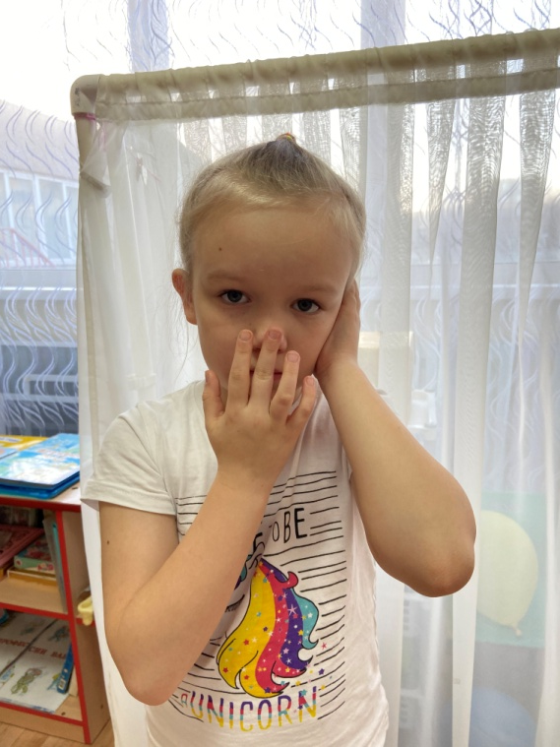
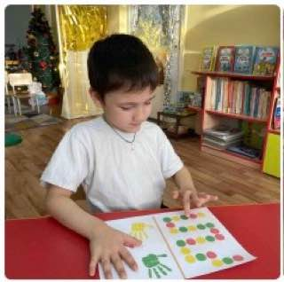
Кинезиологические игры

Slide 15
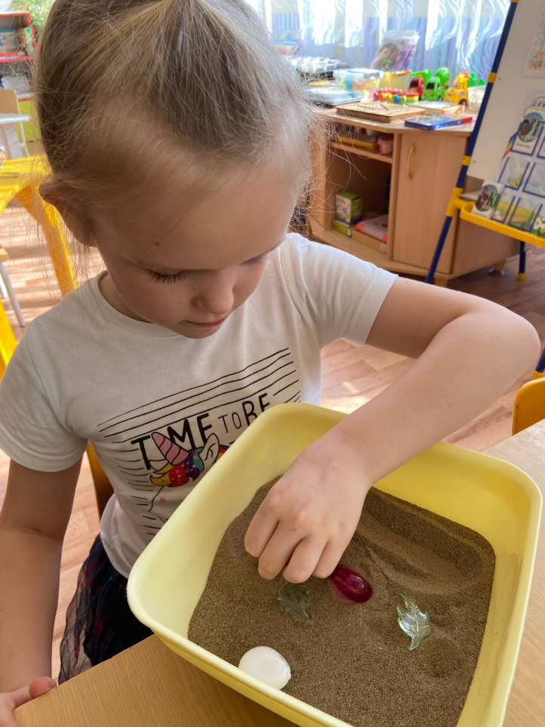
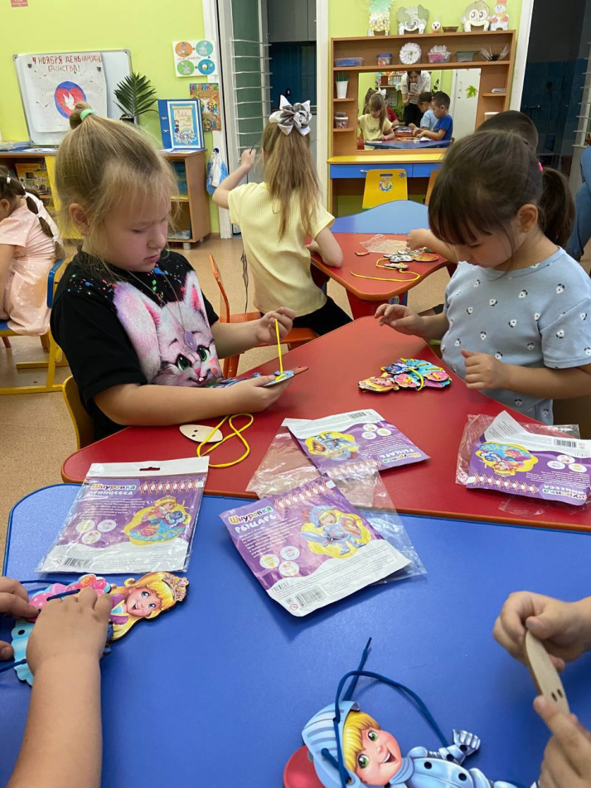
Систематическая работа по развитию мелкой моторики и речи у детей с
использованием пальчиковых игр, дает свои результаты. Регулярно
выполняя данные упражнения речь ребенка станет правильной и четкой,
а ладошки и пальчики станут гибкими, сильными и активными.
Играйте и развивайте речь!

Slide 16
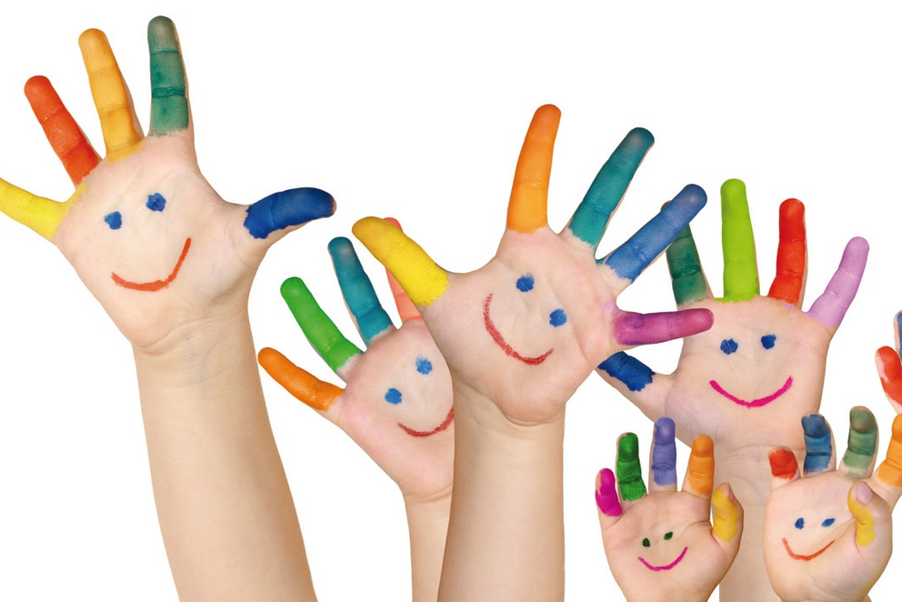
Спасибо за внимание!

